Slide 1
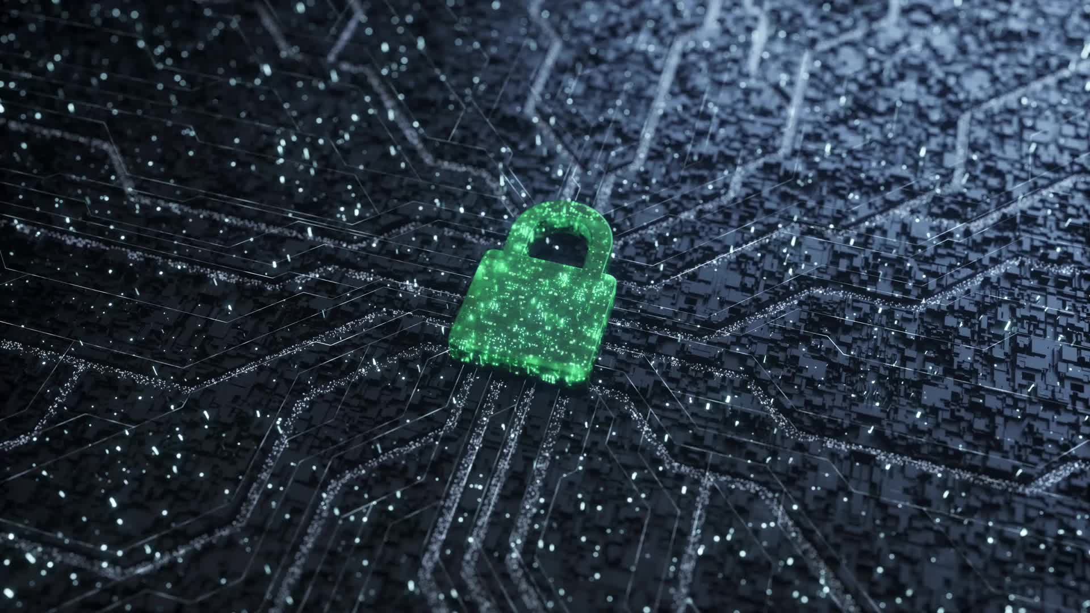
COMPUTER QUANTISTICI E CRITTOGRAFIA
Rigoni Matteo
4D
2024/25

Slide 2
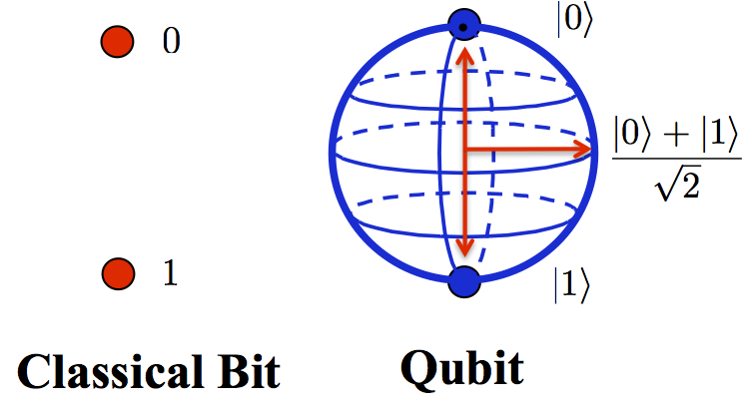
COSA SONO I COMPUTER QUANTISTICI
I computer quantistici sono delle macchine che utilizzano le proprietà quantistiche della materia al fine di effettuare operazioni su dei dati. Mentre un computer classico utilizza i transistori che operano con i bit (0 e 1) un computer quantistico sfrutta i QUBIT il cui stato non è solo 0 e 1 ma un valore quantistico che corrisponde contemporaneamente a più valori classici.

Slide 3
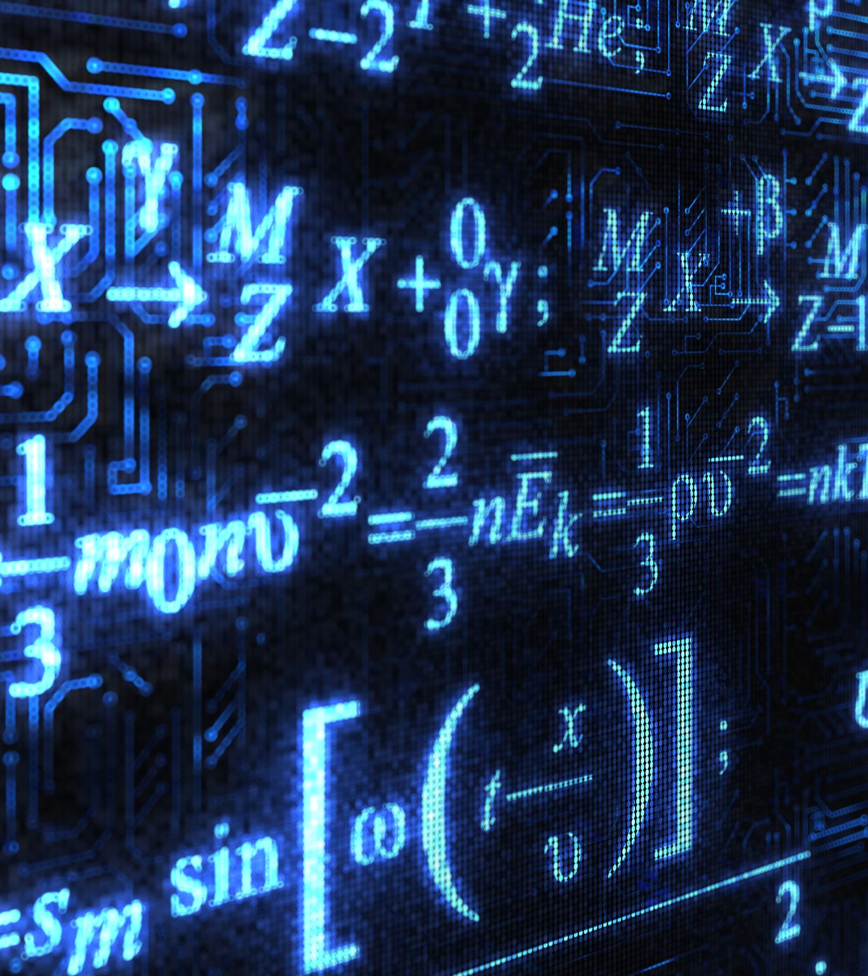
COME I COMPUTER QUANTISTICI METTONO A RISCHIO LA CYBERSECURITY ATTUALE
La crittografia messa più a rischio è quella basata su problemi matematici perché un computer quantistico è in grado di risolvere equazioni matematiche in tempi infimi rispetto a i computer attuali.

Slide 4
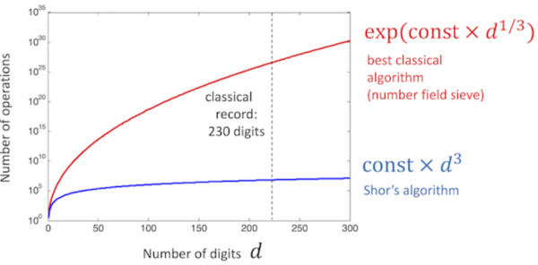
QUALI SONO I TIPI DI CRITTOGRAFIA PIÙ A RISCHIO ?
1) CRITTOGRAFIA A CHIAVE PUBBLICA (asimmetrica) sono algoritmi molto vulnerabili dato che si basano come detto in precedenza su problemi matematici che si possono risolvere facilmente attraverso l’algoritmo di Shor.
L’algoritmo di Shor riesce a fattorizzare numeri interi in tempo polinomiale (il suo tempo di esecuzione è limitato superiormente da un'espressione polinomiale nella dimensione dell'input per l'algoritmo ). Questo algoritmo trova i fattori primi di un numero e questo è molto importante perché la crittografia RSA si basa sulla difficoltà di fattorizzare numeri grandi.

Slide 5
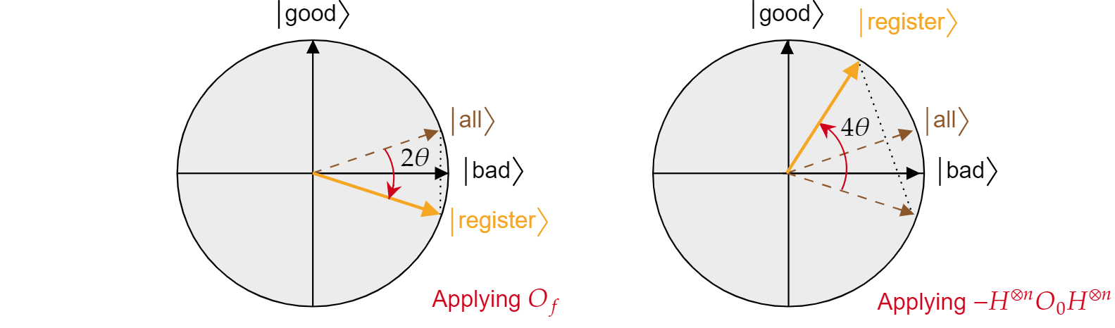
2) CRITTOGRAFIA SIMMETRICA questa crittografia è meno vulnerabile ma comunque è influenzabile da parte dei computer quantistici perché con l’algoritmo di Grover riduce il tempo necessario per eseguire un attacco a forza bruta.
l’algoritmo di Grover accelera la ricerca non strutturata e mette a rischio ad esempio la crittografia simmetrica AES.

Slide 6
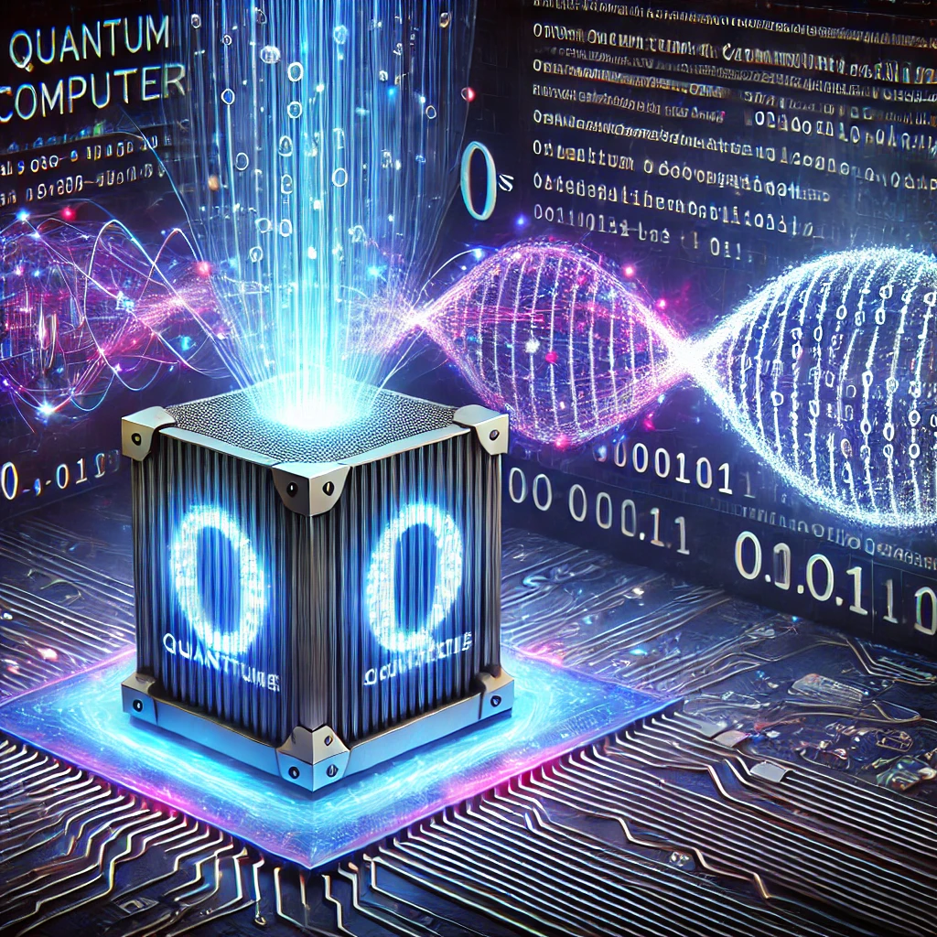
SOLUZIONI E CONSEGUENZE
I computer quantistici potrebbero essere in grado di decifrare comunicazioni protette da questi algoritmi compromettendo la sicurezza di internet, delle transazioni finanziarie e delle comunicazioni militari. Inoltre nel caso degli algoritmi simmetrici la necessità di utilizzare chiavi più lunghe potrebbe aumentare la latenza e i costi computazionali.

Slide 7
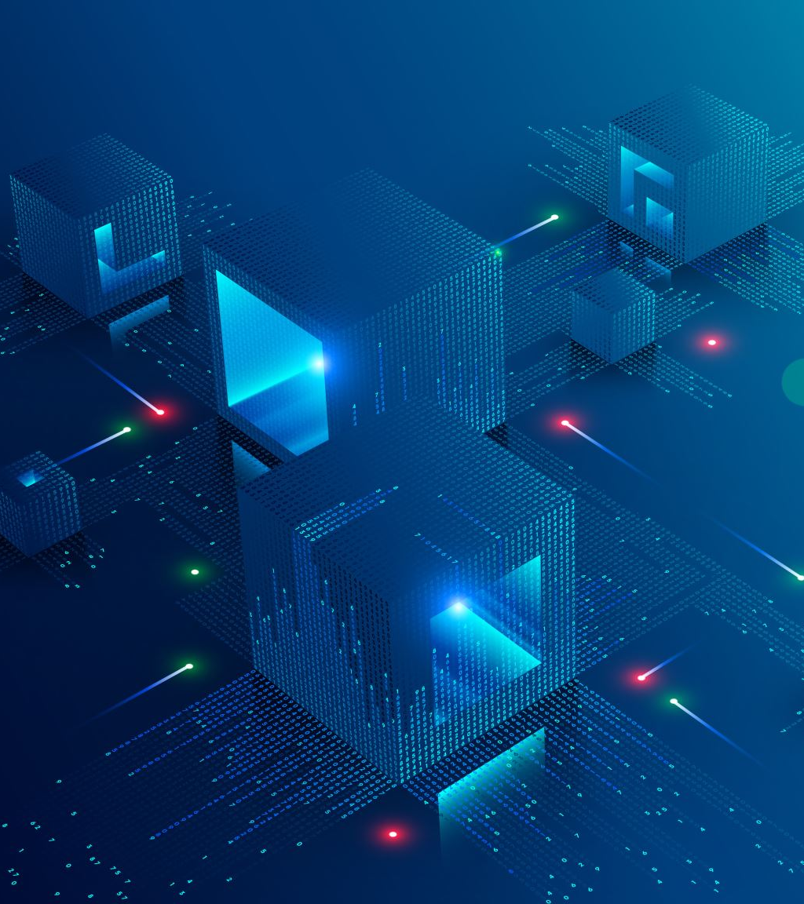
Per proteggersi dall’algoritmo di Shor nel caso della crittografia asimmetrica si stanno sviluppando metodi di crittografia post-quantistica come:
Crittografia a reticoli: crittografia basata su griglie o costruzioni complesse che sfruttano problemi matematici difficili da risolvere anche per i computer quantistici;
Codici correttori d’errore;
Isogenie di curve ellittiche: si basa su una struttura matematica avanzata che collega diverse curve ellittiche attraverso delle funzioni chiamate isogenie.

Slide 8

Per proteggersi dall’algoritmo di Grover nel caso della crittografia simmetrica abbiamo due metodi che portano però ad un aumento di costi e latenza e sono:
Raddoppiare dimensioni delle chiavi (AES-256 al posto di AES-128);
Per le funzioni hash ( da numero decimale a binario ) si possono usare hash con un output più lungo come SHA-512 invece di SHA-256.

Slide 9

CONSIDERAZIONI ETICHE
Secondo me per garantire la sicurezza a livello informatico di ogni individuo le varie nazioni dovrebbero regolamentare l’utilizzo di queste nuove tecnologie anche se il rischio che gli stati utilizzino queste tecnologie per i loro scopi.

